Slide 1
Organisatienetwerken Organisatievorm van nu én van de toekomst
Prof. dr. Bart Cambré

Slide 2
Vicky Geunes (Chef ‘t Zilte)
‘Wat de crisis Geunes heeft geleerd: als je met anderen samenwerkt, kun je jezelf versterken. ‘Met The Best of Antwerp werkten we complementair. Ieder heeft zijn sterktes. Als je die samenlegt, krijg je het beste resultaat. Je moet niet altijd concurreren. If you can’t beat them, join them. Versterk elkaar. Dan krijg je pas een solide bedrijf. Zulke kruisbestuivingen, natuurlijke samenwerkingen, dat wordt de toekomst.’
https://www.tijd.be/connect/telenet/de-verderkijkers/podcast-viki-geunes-inspiratie-krijg-je-in-een-pauzemoment-als-je-hoofd-leeg-is/10237414.html

Slide 4
ZSM Nederland
https://www.youtube.com/watch?v=riT00mjPV2o

Slide 5
Organisatienetwerk
Het verbinden en delen van informatie, middelen, activiteiten en competenties van soevereine en unieke organisaties om samen een resultaat te bewerkstelligen dat geen van de organisaties afzonderlijk tot stand kan brengen
Resultaat

Slide 6
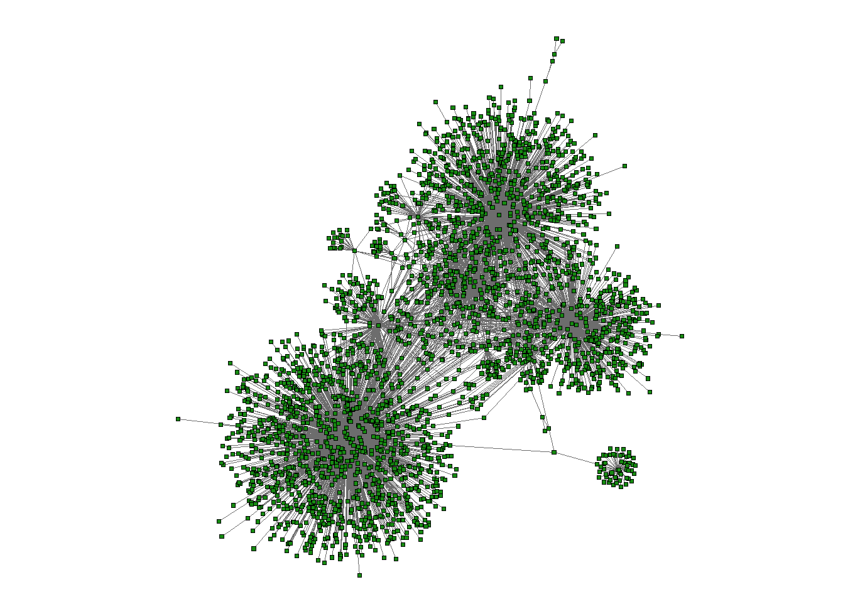
Twee types netwerken
resultaat
“Sociaal kapitaal”
“Organisatiedesign”

Slide 7
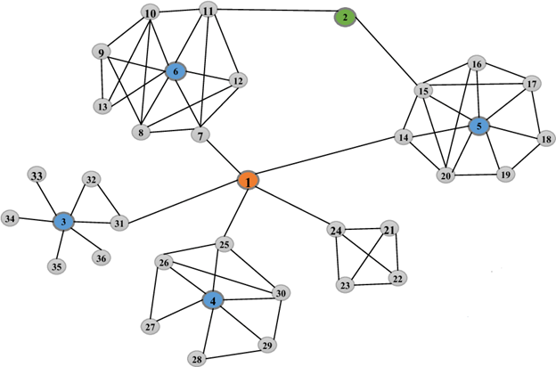
Sociaal Kapitaal
Ongelijk verdeeld, geen toeval
Sommigen hebben weinig, anderen veel
‘Gelijken’
Lokale clusters: dicht, onderling verbonden
Figuur: Marino van Zelst

Slide 8
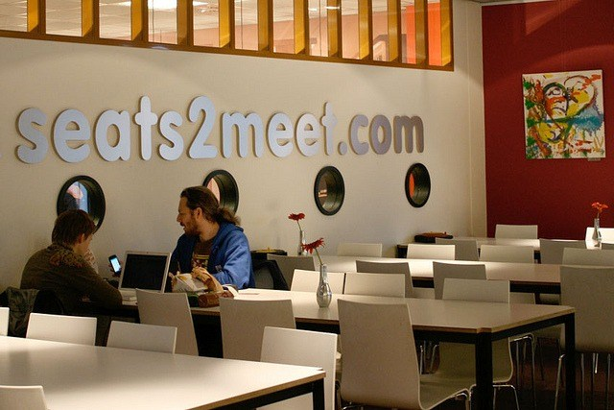
Seats2Meet
https://www.seats2meet.com/nl
Asynchronous reciprocity (asynchrone wederkerigheid):
When you give, you always get something in return. Not in a synchronous way, but within your value network (van den Hoff)

Slide 9
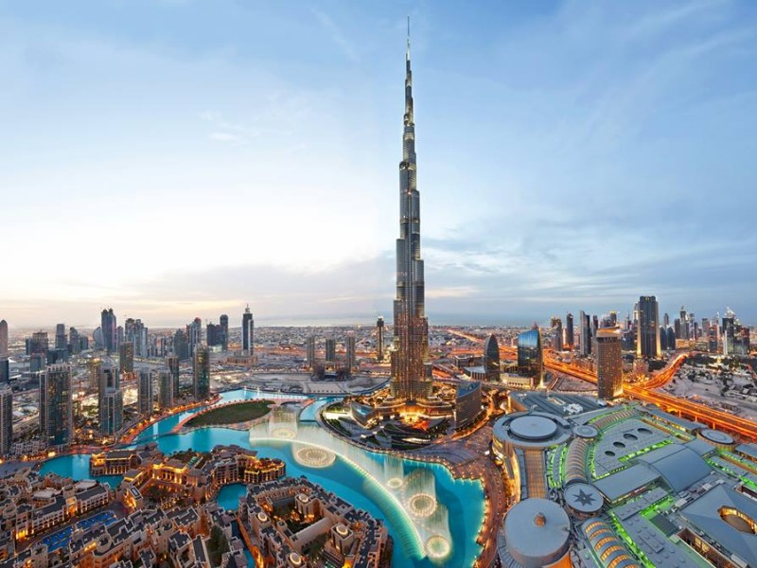
Voor sommige projecten heb je anderen nodig

Slide 10
Art. 107 Netwerken

Slide 11
Samenwerken tussen organisaties
Zelfstandige organisatie
Contracten
Fusie/overname

Slide 12
Samenwerken tussen organisaties
Samenwerkingsverband van zelfstandige organisaties
“Shrinking Core, Expanding Periphery”
Zelfstandige organisatie
Contracten
Fusie/overname

Slide 13
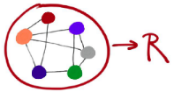
Samenwerken tussen organisaties
Lerende
netwerken
Coöperatie
Samenwerkingsverband van zelfstandige organisaties
Afname soevereiniteit
Toename waarde voor eindgebruiker
SSC
Belangen-behartiging
Coördinatie
“Shrinking Core, Expanding Periphery”
Organisatie- netwerken
Zelfstandige organisatie
Contracten
Fusie/overname

Slide 14
Coöperatie netwerk | Doel- stelling | Risico voor de partijen | Inter-depen-dentie | Ratio | Tijd/ slaag-kans | Winst voor de cliënt?
Coöperatie netwerk | Delen van informatie en expertise Kennis- en lerende netwerken | Laag risico, autonomie wordt niet aangetast | Laag | Efficiëntie | 1 jaar/ 40 % | WEINIG
Coördinatie netwerk | Shared services / belangen- behartiging | Planning en afstemming. Delen maar niet in de kern | Midden | Efficiëntie | 2 jaar/ 30% | WEINIG
Organisatie-netwerk | Stijgt boven organisatie uit. Synergie om nieuwe dingen te doen. | Netwerk-producten door aanpassing werkwijze | Zeer hoog | Effectiviteit | 3 jaar/ 20% | VEEL

Slide 15
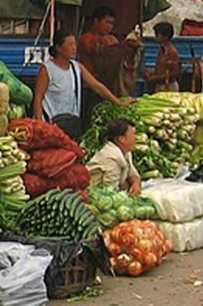
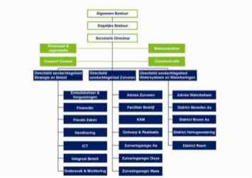
Organisatienetwerk als vorm
Markt/ Competitie
“buy”
Hiërarchie
“make”
Samenwerken
“ally”
Organisatie- netwerk
“join”
resultaat
Regelgeving en bureaucratie
Samenwerken met anderen om de toegang tot middelen te verzekeren of onzekerheden te reduceren, etc.
Netwerk als productiesysteem. Er wordt waarde gecreëerd op het niveau van het netwerk.
Operationele complexitiet

Slide 16
Wanneer organisatienetwerken als organisatievorm gebruiken?
Nood aan competenties die verspreid zijn over verschillende soevereine organisaties
Antwoord op complexe problemen of vereisten (“wicked problems”)
Het leveren van maatwerk: een uniek product/dienst/ervaring

Slide 17
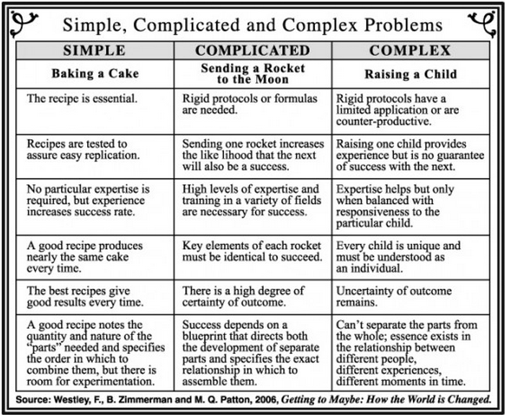

Slide 18
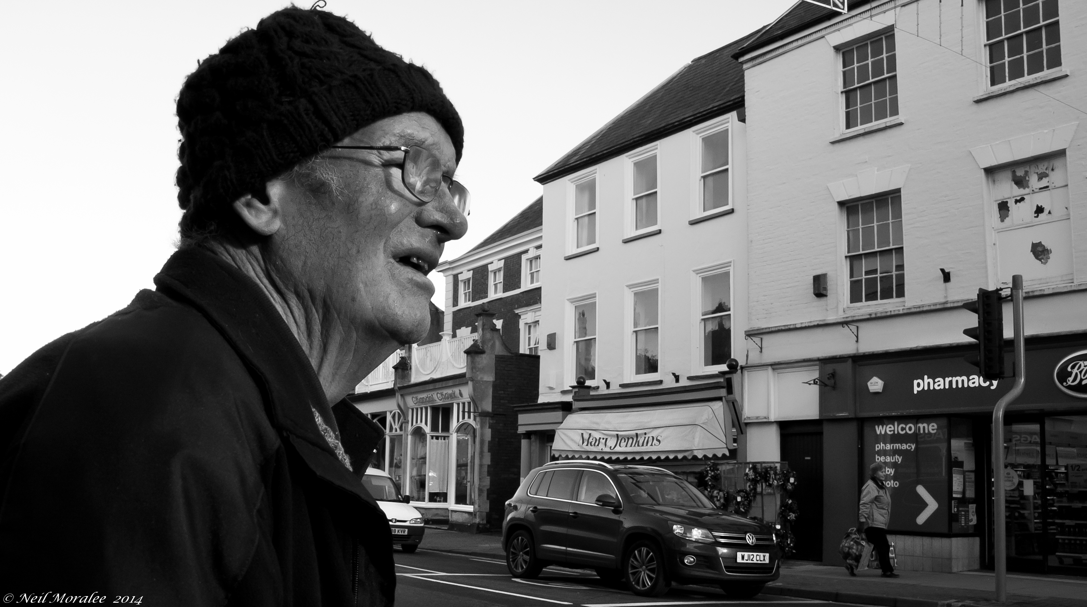
Mogelijke zorgtrajecten
De Jos
Isolement
Eigen kracht/
sociaal netwerk
Doelgericht netwerk met en ten dienste van Jos
Interprofessioneel netwerk
Afzonderlijke symptomen-behandeling

Slide 19
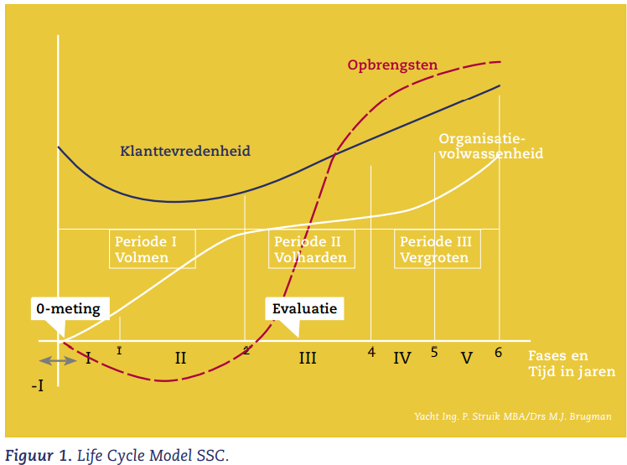

Slide 21
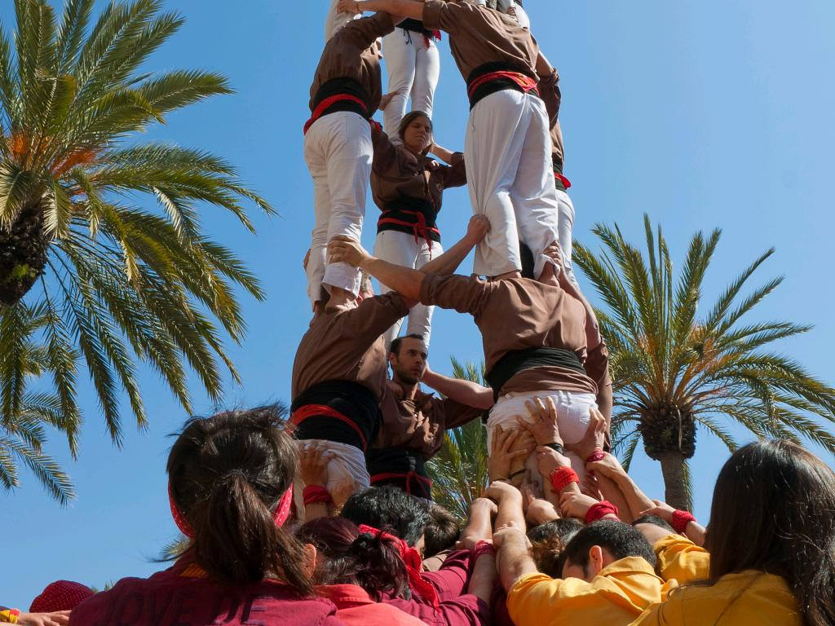
Netwerklogica
Valkuil: teveel aandacht voor structuur
cc: Jordi Payà Canals - https://www.flickr.com/photos/24630636@N03

Slide 22
Kern van de zaak
Innovatie
Maatwerk
Complexe uitdagingen
DIFFERENTIATIE
DIVERSITEIT
1. Taakbepaling (WAT)
2. Taakdoedling (WIE)
INTEGRATIE
VERBINDEN
3. Beloning
4. Informatie

Slide 23
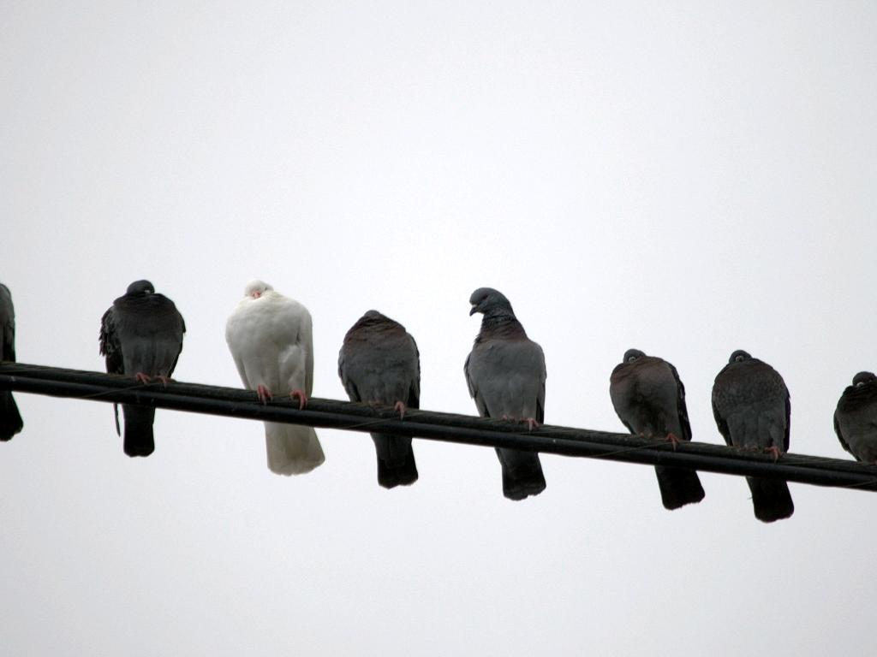
Differentiatie
Zoveel als nodig, maar niet meer…
cc: lindsayshaver - https://www.flickr.com/photos/33291250@N06

Slide 24
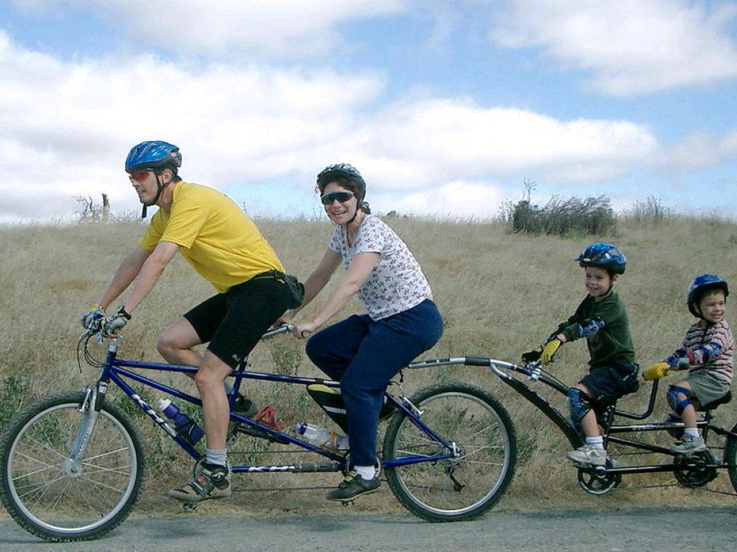
Opgepast
Free riders, subsidiejagers, spionage
cc: jurvetson - https://www.flickr.com/photos/44124348109@N01

Slide 25
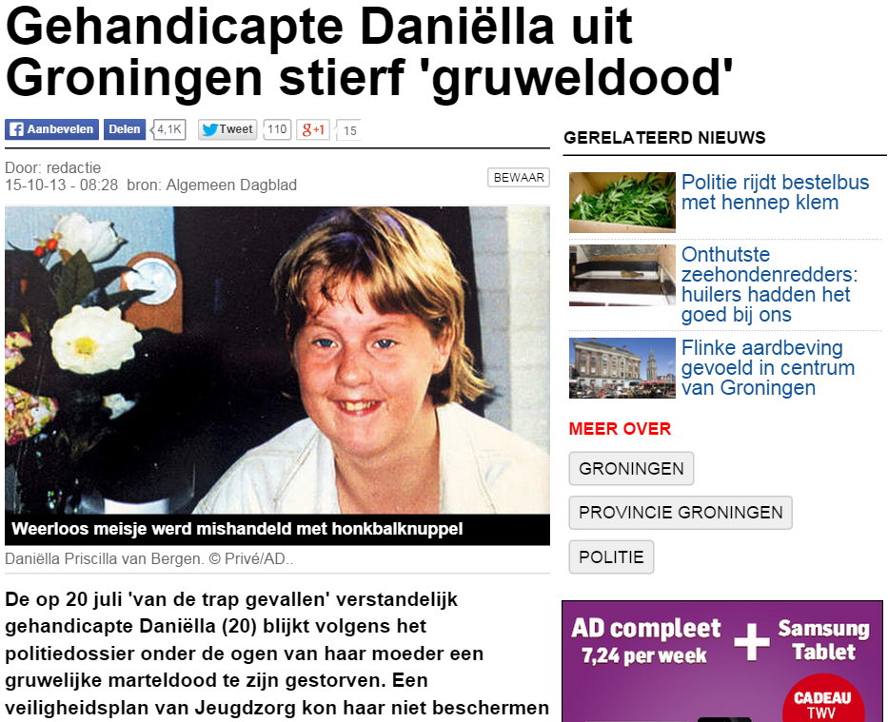
Differentiatie
Case Daniëlla

Slide 26
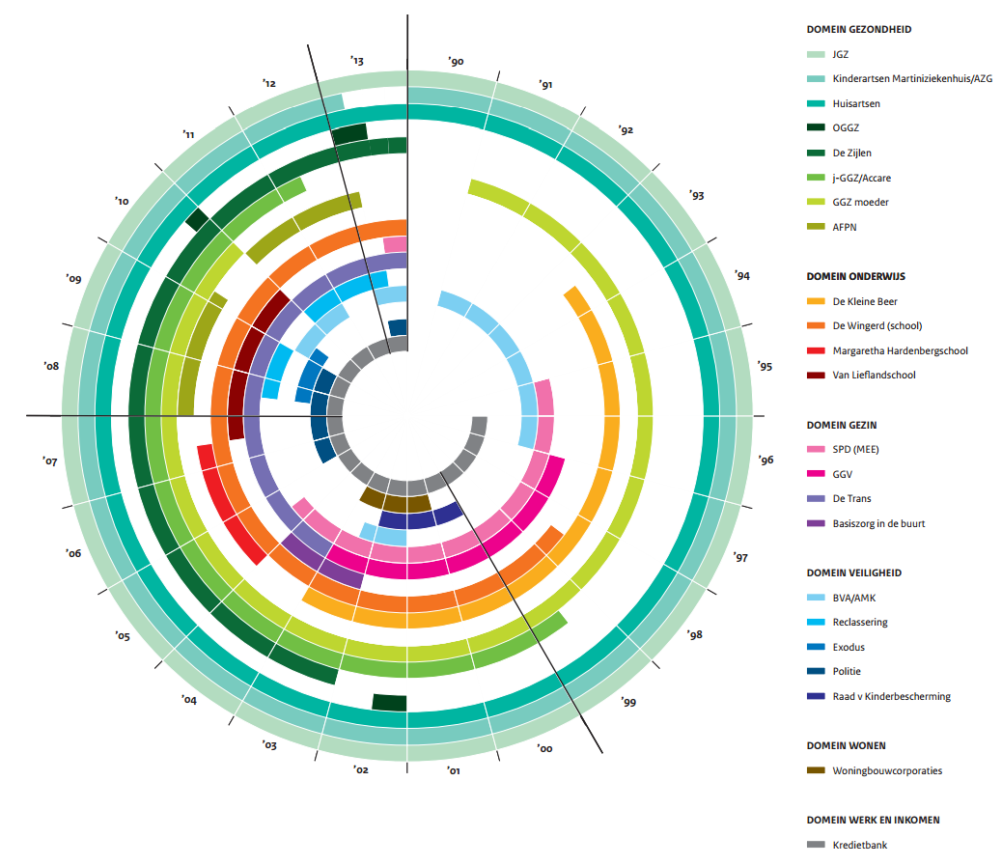

Slide 27
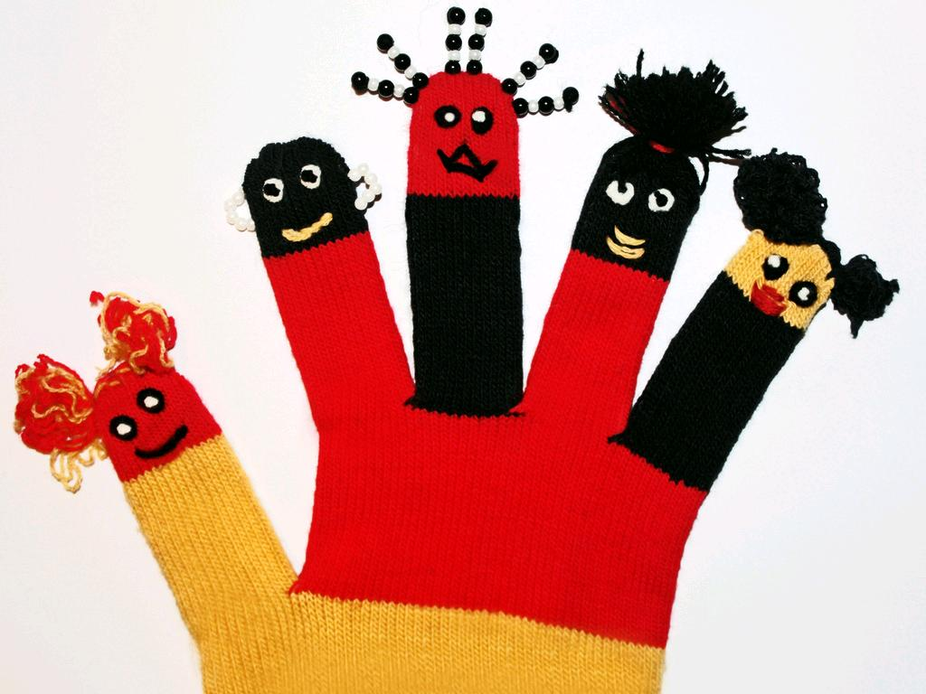
Integratie
Kan op veel manieren
cc: Daniela Hartmann (alles-schlumpf) - https://www.flickr.com/photos/29487767@N02

Slide 28
Integratie door netwerksturing
Lead Organization
NAO

Slide 29
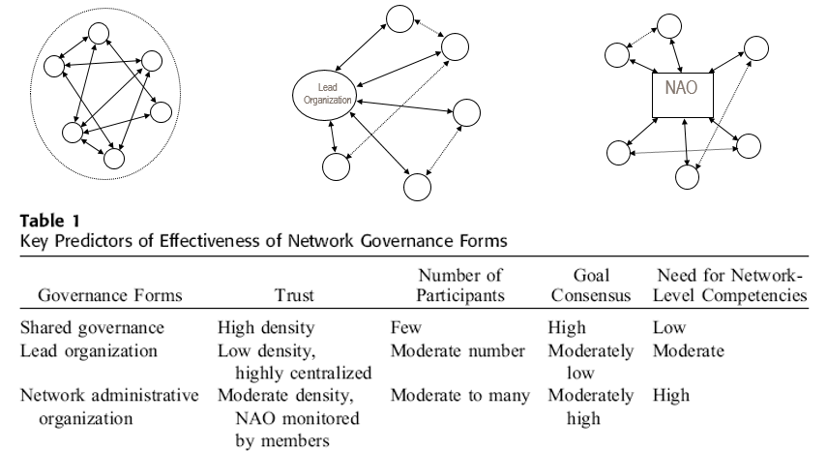
Bron: Keith Provan & Patrick Kenis (2008) ‘Modes of Network Governance: Structure, Management, and Effectiveness’. Journal of Public Administration Research and Theory.

Slide 30
Integratie door netwerkleiderschap
Individual Performance
High
Butterflies
T-shaped
Contribution
Across
Low
Laggards
Lone Stars
Low
High

Slide 31
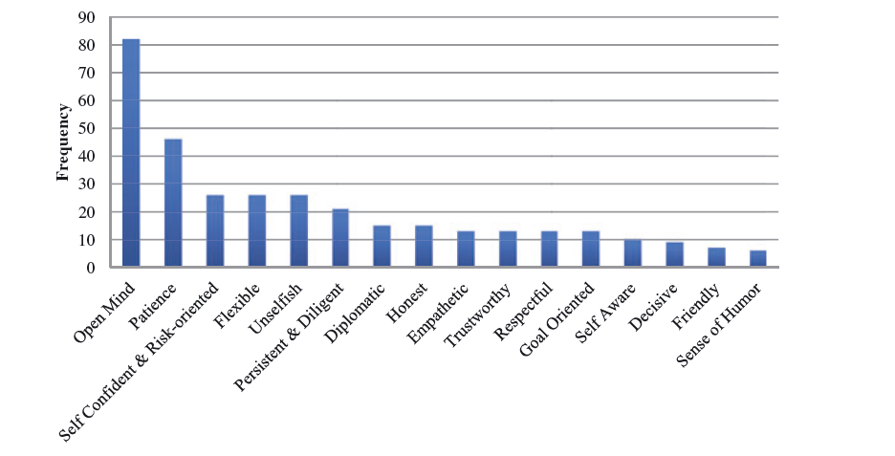
Succesvol netwerkleiderschap

Slide 32
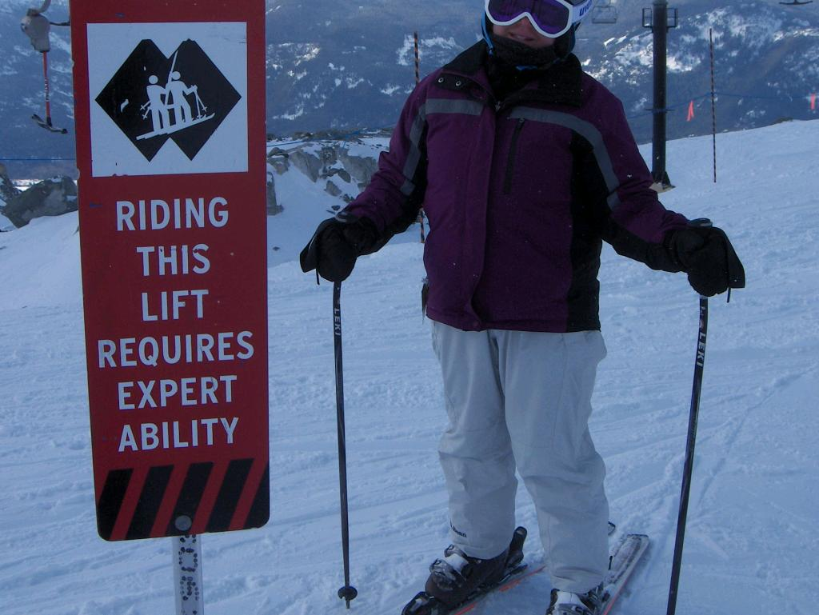
Mogen &
Willen
cc: Joe Shlabotnik - https://www.flickr.com/photos/40646519@N00

Slide 33
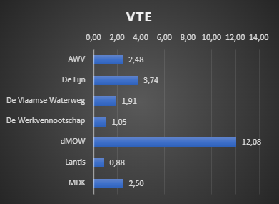
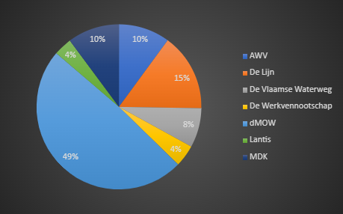
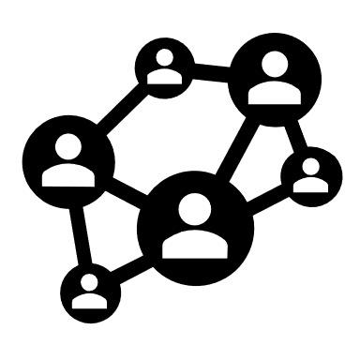
Absolute vereisten
Capaciteit
Competenties
Mandaat
MCB

Slide 34
Evaluatie netwerkcomponenten

Slide 35
Wanneer is een netwerk succesvol: 10 geboden
Meerwaarde voor elk van de betrokken partijen.
Vertrouwen/respect voor elkaar (elk in de eigen rol).
Elke partner focust zich op zijn kerncompetentie.
Juiste expertise: “the right person on the right place”.
Transparantie. Deel verhalen om het onzichtbare zichtbaar te maken.
Scope moet duidelijk afgelijnd en behapbaar blijven.
Voldoende aandacht voor het netwerk in de eigen organisatie en de eigen bijdrage.
Kom samen naar buiten. Visibiliteit is belangrijk.
Goede, neutrale regisseur.
Meten en opvolgen van de doelstellingen van het netwerk
Notes:
Er moet een meerwaarde zijn voor elk van de betrokken partijen. Anders kan je je niet engageren.
Er moet vertrouwen zijn en respect voor elkaar. Elk in de eigen rol = niet iedereen moet op elk onderdeel even veel bijdragen. Elkeen kan ook een ander soort expertise hebben en het is voor die expertise dat deze partner aan boord zit.
Elke partner focust zich op zijn kerncompetentie. Partners vertrekken vanuit de eigen sterkte.
Juiste persoon op de juiste plaats: een gemotiveerde persoon die ook binnen de eigen entiteit al met die materie bezig is, met het oplossen van het eigen doel. En dan komt het engagement meestal ook vanzelf. Geen afgevaardigden sturen omdat we iemand moeten sturen.
Transparantie. Verhalen delen om heikele punten bloot te leggen. Sharing is caring, misschien dat anderen ideeën hebben om oplossingen te genereren.
Scope moet duidelijk afgelijnd en behapbaar blijven. Niet te veel ineens willen. Een netwerk moet kunnen groeien.
Voldoende aandacht voor het netwerk in de eigen organisatie en de eigen bijdrage.
Samen naar buiten: toon dat je een geheel bent, treedt als netwerk naar buiten, laat zien dat je deel uitmaakt van een groter geheel. Werk aan de visibiliteit.
Goede, neutrale regisseur die draagvlak kan bereiken. Niet iemand die vertrekt vanuit de doelstelling van de eigen entiteit maar het uiteindelijke hoger doel voor ogen heeft en luistert naar elke partner. Net zoals bij projecten is het hier belangrijk om niet zomaar de expert ter zake aan te duiden als trekker van het netwerk, maar iemand met de juiste competenties om dergelijk breed draagvlak en engagement te creëren.
Meten en opvolgen van de doelstellingen: worden de resultaten bereikt?

Slide 36
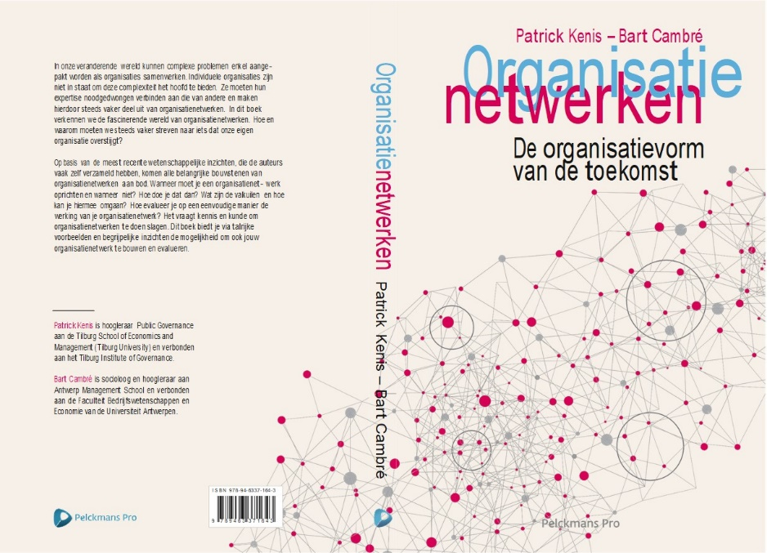
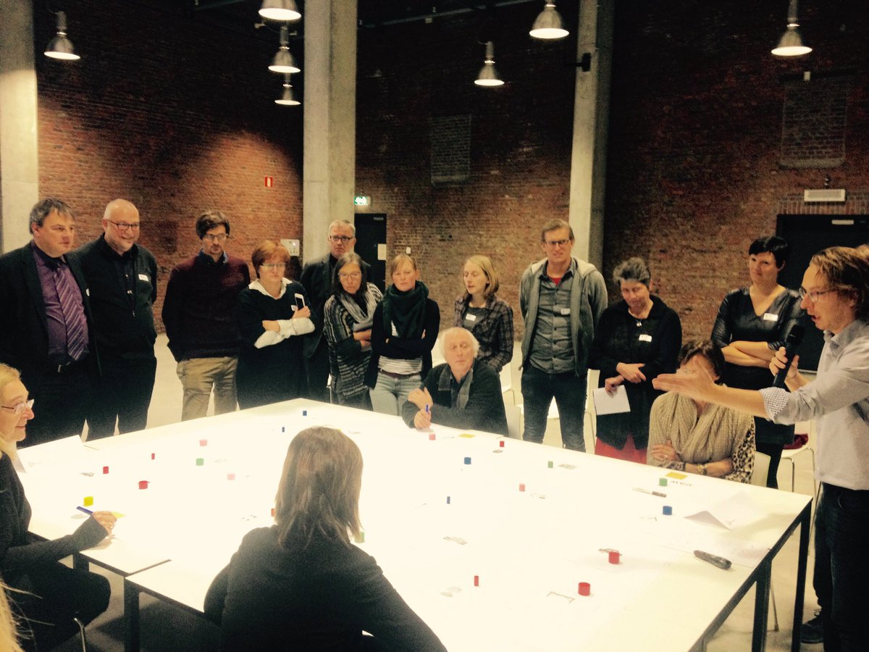
Meer weten?

Slide 37
Bedankt!
Bart.cambre@ams.ac.be

